Slide 1
PHÒNG GIÁO DỤC VÀ ĐÀO TẠO THÀNH PHỐ QUY NHƠN
TRƯỜNG TIỂU HỌC QUANG TRUNG
Chào mừng quý thầy cô về dự giờ!
MÔN: Toán
Lớp: 2G
SVTT: Trịnh Thị Kiều

Slide 2
Khởi động
Trò chơi: ĐỐ BẠN

Slide 3
Đố các bạn đọc đúng số “ 259”.

Slide 4
Đố các bạn viết đúng số “364”.

Slide 5
Đố bạn vừa đọc và viết đúng số “431”.

Slide 6
Thứ hai ngày 20 tháng 3 năm 2023
Toán

Slide 7
Thứ hai ngày 20 tháng 3 năm 2023
Toán
1
9
4
So sánh các số có ba chữ số (tiết 1)
a. So sánh 2 số 194 và 215
 |  | Trăm | Chục | Đơn vị
194 | →
215 | →
- Trước hết, ta so sánh các số trăm:
- Nhận thấy 100 < 200
Vậy ta thấy được: 194 < 215 ; 215 > 194
2
1
5

Slide 8
Thứ hai ngày 20 tháng 3 năm 2023
Toán
So sánh các số có ba chữ số (tiết 1)
a. So sánh 2 số194 và 215
Hãy so sánh hai số 341 và 259.
>
341 … 259

Slide 9
Thứ hai ngày 20 tháng 3 năm 2023
Toán
3
5
2
So sánh các số có ba chữ số (tiết 1)
b. So sánh 2 số 352 và 365
Nếu các số trăm bằng nhau, ta so sánh các số chục
Nhận thấy: 50 < 60
Vậy 352 < 365 hay 365 > 352
 |  | Trăm | Chục | Đơn vị
352 | →
365 | →
3
6
5

Slide 10
Thứ hai ngày 20 tháng 3 năm 2023
Toán
So sánh các số có ba chữ số (tiết 1)
b. So sánh 2 số 352 và 365
So sánh hai cặp số 359 và 324; 657 và 694.
>
359… 324
657 … 694
<

Slide 11
Thứ hai ngày 20 tháng 3 năm 2023
Toán
8
9
9
So sánh các số có ba chữ số (tiết 1)
c. So sánh 2 số 899 và 897
Nếu các số trăm bằng nhau, số chục bằng nhau, ta so sánh các số đơn vị
9 > 7.
Vậy 899 > 897; 897 < 899.
 |  | Trăm | Chục | Đơn vị
899 | →
897 | →
8
9
7

Slide 12
Thứ hai ngày 20 tháng 3 năm 2023
Toán
So sánh các số có ba chữ số (tiết 1)
c. So sánh 2 số 899 và 897
So sánh 357 và 352; 658 và 653.
>
357 … 352
>
658 … 653

Slide 13
Thứ hai ngày 20 tháng 3 năm 2023
Toán
6
7
3
So sánh các số có ba chữ số (tiết 1)
d. So sánh 2 số 673 và 673
Nếu các số trăm bằng nhau, các số chục bằng nhau, các số đơn vị bằng nhau thì chúng bằng nhau.
+ Vậy: 673=673.
 |  | Trăm | Chục | Đơn vị
673 | →
673 | →
6
7
3

Slide 14
Thứ hai ngày 20 tháng 3 năm 2023
Toán
So sánh các số có ba chữ số (tiết 1)
d. So sánh 2 số 673 và 673
Nêu một số ví dụ về hai số bằng nhau?

Slide 15
So sánh số có ba chữ số
Hôm nay ta học bài gì ?

Slide 16
Các em thích nhất điều gì trong
tiết học ngày hôm nay?

Slide 17
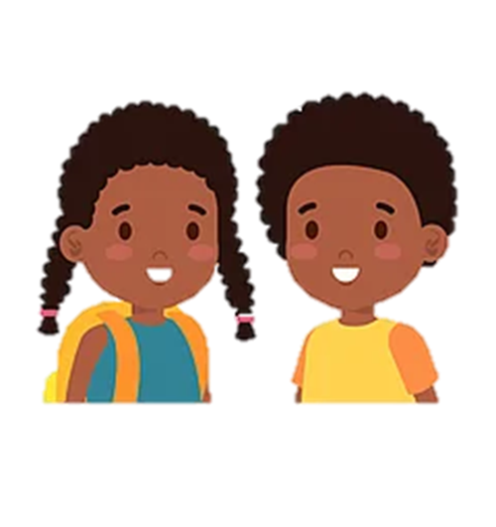
Hãy làm việc theo nhóm đôi: + Mỗi em hãy viết 2 số có 3 chữ số bất kì rồi đố bạn so sánh 2 số đó?

Slide 18
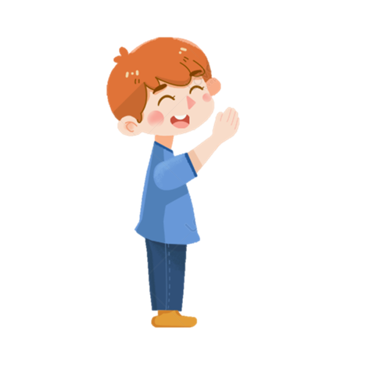
Giờ học đến đây đã kết thúc!
Kính chúc quý thầy cô giáo mạnh khỏe!
Chúc các em chăm ngoan, học giỏi!

Slide 19
Thứ hai ngày 20 tháng 3 năm 2023
Toán
So sánh các số có ba chữ số (tiết 1)
a. So sánh 2 số 194 và 215
b. So sánh 2 số 352 và 365
c. So sánh 2 số 899 và 897
d. So sánh 2 số 673 và 673

